Slide 1
Comunicare salute e benessere
Miti e Realtà
di un mercato regolamentato

Slide 2
In ambito “salute” la comunicazione non è mai creativa.
MITO
REALTÀ

Slide 3
Cannes 2015
AstraZeneca
“Take it from a fish”

Slide 4
MITO
Pur rimanendo all’interno delle regole – differenti da Paese a Paese – il comparto salute e benessere è molto vivace.
Cannes Lions Health dal 2014 – unico comparto “regulated” che ha una sezione dedicata.
Altissimo numero di entries in ciascuna categoria (50% Global networks, 50% independent).

Slide 5
In ambito “salute e benessere” la comunicazione non sfrutta l’innovazione.
MITO
REALTÀ

Slide 6
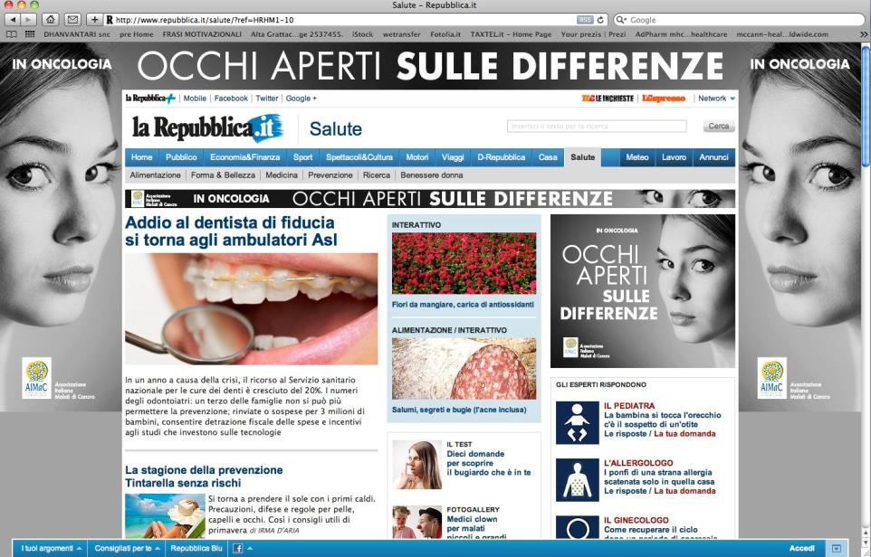
CAMPAGNA DI INFORMAZIONE IN ONCOLOGIA “OCCHI APERTI SULLE DIFFERENZE”

Slide 7
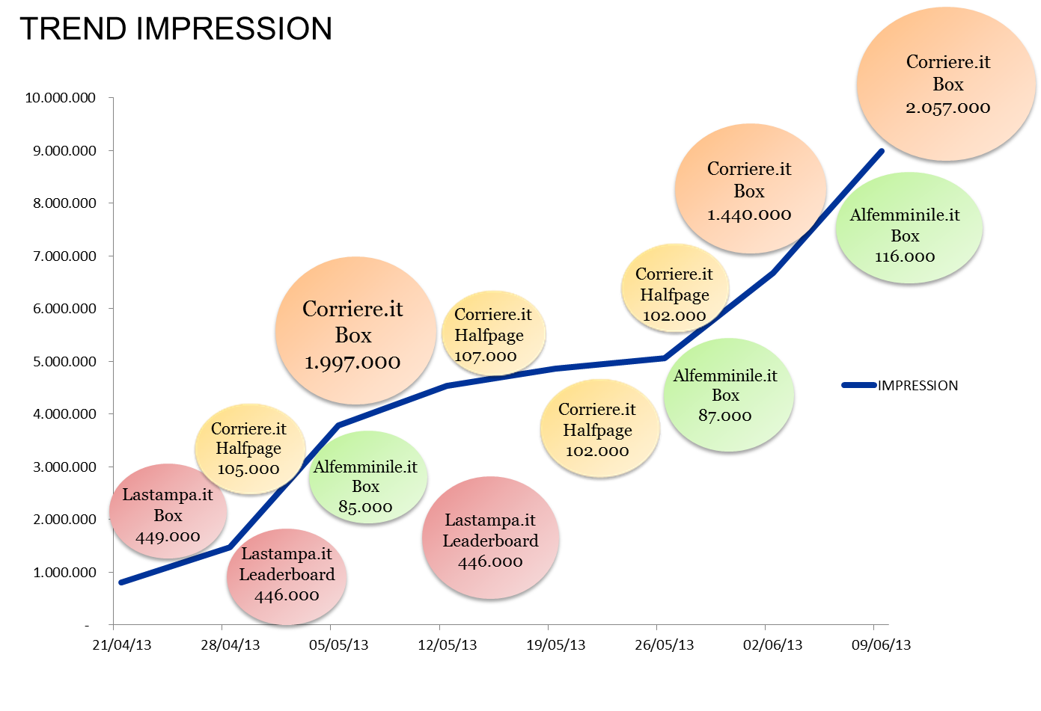
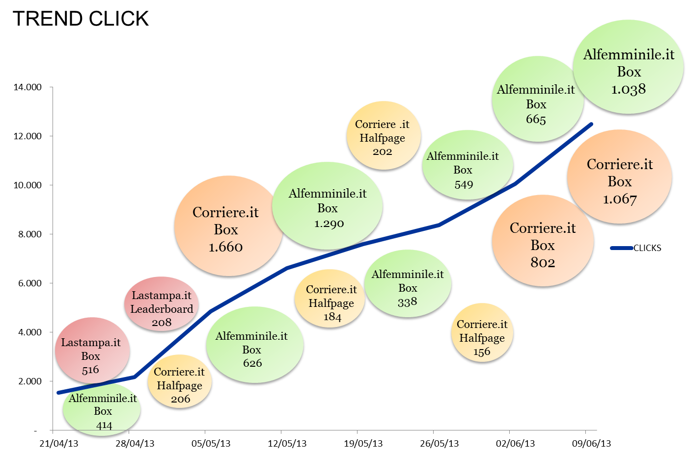
CAMPAGNA DI INFORMAZIONE IN ONCOLOGIA “OCCHI APERTI SULLE DIFFERENZE”
CONSIDERAZIONI DI PERFORMANCE TRACKING
La campagna «Occhi aperti» ha conseguito ottimi risultati sia in termini di visibilità (obiettivo principale di campagna) che di conversione (traffico al sito tramite click sul banner). La pianificazione dei canali salute dei principali siti news italiani (Corriere.it, Lastampa.it e Repubblica.it) ha garantito un'ottima visibilità mirata alla campagna, mentre la pianificazione della sezione salute del forum di Alfemminile ha contribuito con alte soglie di traffico qualificato al sito. Tutti i formati hanno registrato valori sopra la media di mercato in termini di CTR (rapporto percentuale di Click/Impression), confermando la qualità del traffico portato: formati ad alto impatto visivo (quali domination e skin) hanno fatto registrare CTR superiori con picchi di 0,59% rispetto ai formati standard. Da sottolineare la performance del formato standard (300x250) pianificato nella sezione salute del forum di Alfemminile che ha raggiunto picchi straordinari dell’1,22%. Infine, nonostante il timing prolungato della campagna, il CTR medio non ha subito diminuzioni importanti, mantenendosi ad un buon livello per tutto il periodo.

Slide 8
MITO
In particolare comunicare una patologia o un disturbo può essere un’ottima occasione per sfruttare i canali digital e social.
La “salute” catalizza le ricerche su Google.
Il pubblico desidera un’informazione indipendente (internet ha una reputazione più alta rispetto ai medici ...)
Le Patient community …

Slide 9
Patient community, anche in Italia

Slide 10
In ambito “salute e benessere” la comunicazione è prevalentemente SADVERTISING
MITO
REALTÀ

Slide 11
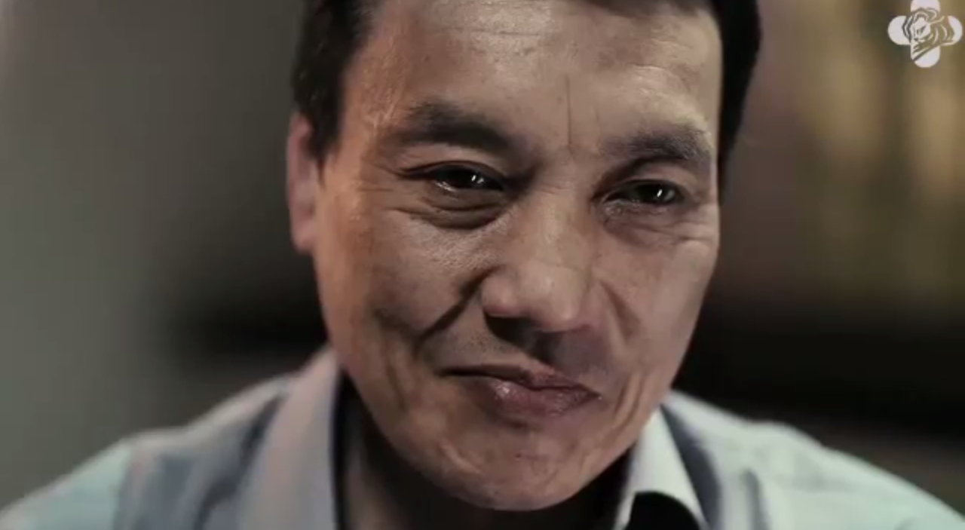
Cannes 2014
Merck Serono-Erbitux
“See the Difference”

Slide 12
MITO
Woody Allen disse “le due parole più dolci da ascoltare non sono TI AMO, ma piuttosto È NEGATIVO” riferendosi ad un esame diagnostico …
Comunicare cura in modo corretto può far sorridere, fornisce speranza e forza, motiva altri pazienti e supporta le famiglie.

Slide 13
In ambito “salute e benessere” non c’è spazio per la comunicazione one-to-one, storytelling e content marketing .
MITO
REALTÀ

Slide 14
MITO
Forse il più complesso da sfatare senza entrare nei tecnicismi ma:
Patient centricity: le storie delle persone come narrazione principale;
Promozione: messaggi “personalizzati” portati al target tramite tablet mediante sofisticate piattaforme di CRM e CLM integrato;
Big data analytics: fitness app, wellness app, wearables (Pazienti, Caregivers, Cittadini).

Slide 15
Massimiliano Barawitzka
Managing Director
massimiliano.barawitzka@mccann.com
https://it.linkedin.com/in/maxbarawitzka/it
Phone: +39 02 30575 37
Mobile: +39 3487 100 832
Via Valtellina 15/17 - 20159 Milano - tel. 02 30.57.57.1
http://www.mccannhealth.com

